Slide 1
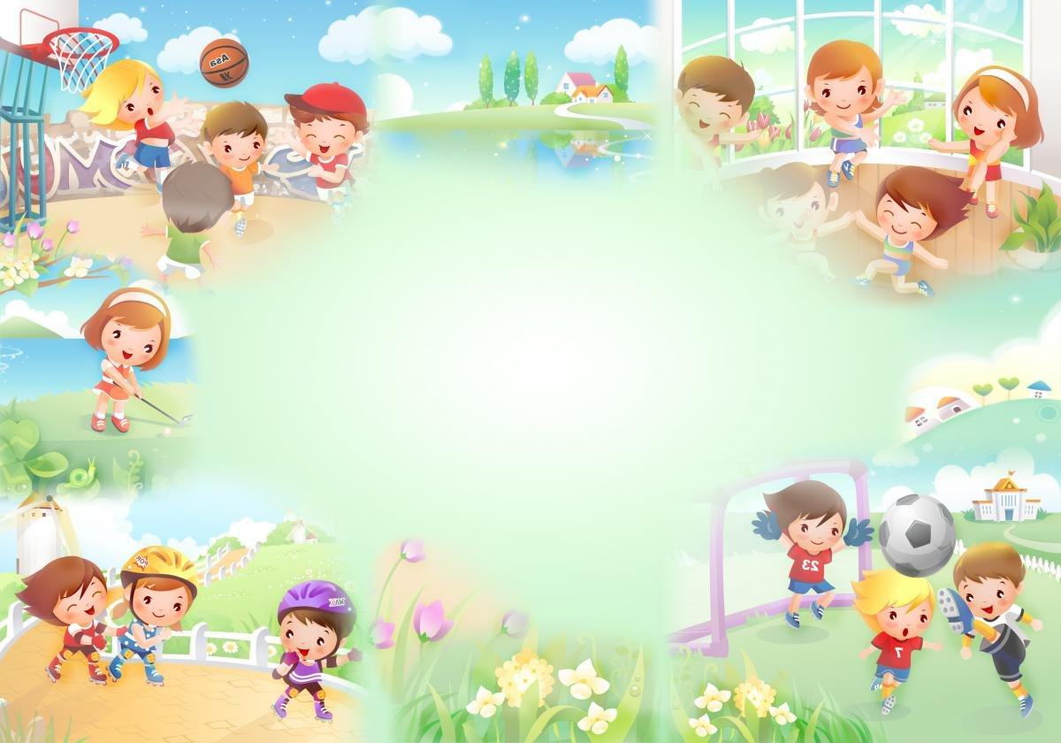
В здоровом теле – здоровый дух (интерактивный тест для студентов)

Slide 2
Слово «спорт» имеет два значения:
Физические упражнения с целью укрепления организма
Атлетическая деятельность, требующая специальной подготовки и физической силы

Slide 3
Спорт играет важную роль в жизни общества и в формировании личности и характера подростка.
Но заниматься спортом тоже надо уметь, иначе вместо пользы он принесёт вред здоровью.
А вы знаете, как правильно заниматься спортом?

Slide 4
Инструкция
Внимательно прочитайте утверждение на карточке
Ответьте, верно ли это утверждение (ДА/НЕТ)
Сравните свой ответ с рекомендациями специалистов (на другой стороне карточки - щелчком по карте мышкой)
При совпадении ставите себе 1 балл, иначе 0 баллов
Подсчитайте количество набранных баллов за 11 вопросов и узнайте свой результат

Slide 5
Вопрос 1
Самый лучший способ быть в хорошей форме – каждый день делать зарядку с большой нагрузкой
Это неверно. Вашим мышцам необходимо время, чтобы отдохнуть от большой нагрузки. Лучше всего менять программу: в один день делать лёгкую программу, а в другой увеличивать нагрузку.

Slide 6
Вопрос 2
Это неверно. Если вы постоянно разрабатываете мышцы, это идёт им только на пользу. Многое из того, что мы считаем старением, на самом деле вызвано не перенапряжением мышц, а недостатком нагрузки на них.
Чем больше разрабатывать мышцы, тем они слабее становятся

Slide 7
Вопрос 3
Это неверно. Если вы слишком переусердствуете в упражнениях, то это может привести к различным травмам. Занимайтесь спортом не чаще 3-4 раз в неделю.
Вы не можете переусердствовать в занятиях спортом: чем больше вы занимаетесь, тем лучше

Slide 8
Вопрос 4
Это неверно. Никогда не доводите себя до такого состояния, когда не будет хватать воздуха. Это может повредить здоровью.
Эффект от спортивных упражнений наступает тогда, когда вы начинаете задыхаться, выполняя их

Slide 9
Вопрос 5
Это неверно. При жаркой погоде вы быстрее теряете силы и ослабеваете: увеличивается нагрузка на сердце
Заниматься упражнениями одинаково хорошо и в тепле, и на холоде

Slide 10
Вопрос 6
Это неверно. Хотя делать зарядку даже несколько минут в неделю лучше, чем не делать вообще. Для того, чтобы быть в хорошей форме, вам необходимо заниматься спортом как минимум по 30 минут три раза в неделю.
Можно приобрести хорошую форму и поддерживать её, занимаясь спортом всего лишь несколько минут в неделю

Slide 11
Вопрос 7
Это неверно. В качестве разогрева ритмическая гимнастика – пустая трата времени. Лучше вместо этого позанимайтесь минут 10 упражнениями на растяжку.
Ритмическая гимнастика – самое лучшее упражнение для разогрева

Slide 12
Вопрос 8
Это неверно. Только упражнения на поднятие тяжестей (штанга, гантели и т.п.) способствуют тому, чтобы вы превратились в звезду бодибилдинга. Остальные упражнения просто укрепляют мышцы.
Если вы будете интенсивно и постоянно заниматься спортом, то у вас будут сильные мышцы

Slide 13
Вопрос 9
Это верно. Да, это известный метод тренировки. Для того, чтобы вы становились сильнее и выносливее, нужно увеличивать нагрузки на тело, иначе оно привыкнет к предыдущей программе, которую всё легче и легче со временем станет выполнять.
Для того, чтобы окрепнуть, необходимо, делая зарядку, постоянно увеличивать нагрузку

Slide 14
Вопрос 10
Это верно. Прислушивайтесь к своему телу и поддерживайте себя в форме, выполняя упражнения, которые не повредят травмированным местам.
Вы не должны отказаться от вашего обычного комплекса упражнений, если не зажила травма

Slide 15
Вопрос 11
Это верно. Когда вы занимаетесь всего раз в неделю, у вас больше шансов навредить себе. Для того, чтобы быть в достаточно хорошей форме и никак не навредить себе, вы должны заниматься 3 - 5 раз в неделю.
От зарядки только по выходным больше вреда, чем пользы

Slide 16
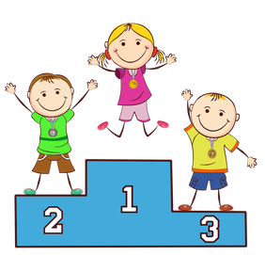
Ваш результат
Если вы набрали 0 – 4 балла: занимаясь спортом самостоятельно, вы можете себе навредить, получить травму. Найдите тренера!

Slide 17
Ваш результат
Если вы набрали 5 – 8 баллов: вы можете заниматься спортом самостоятельно. При регулярных тренировках вы принесёте пользу своему здоровью!

Slide 18
Ваш результат
Если вы набрали 9 – 11 баллов: вы много знаете о том, как правильно заниматься спортом. А не стать ли вам тренером?

Slide 19
Источники
иллюстраций
текста
Фон: http://de-pp26.info/photo/56b6dfa606dd5.jpg
Я.В.Соколов. Учебник «Граждановедение».

